Slide 1
홈가든 컬렉션 보상
안명선

Slide 2
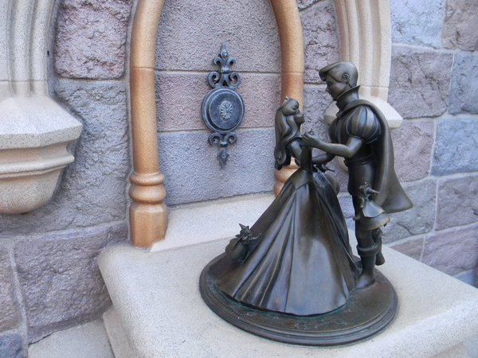
홈가든 컬렉션 보상 2종
백설공주 성이 보이는 아웃도어
공주 엔티티?
책 모양 양탄자?
동화나라 책
지도 형태로 된 블루오션 스타일 작물?
애니메이션?
이펙트 – 책
도어, 화분 등 기능성 엔티티?
작물?
요정 스킨?
행운의 분수처럼 생긴 화분.

Slide 3
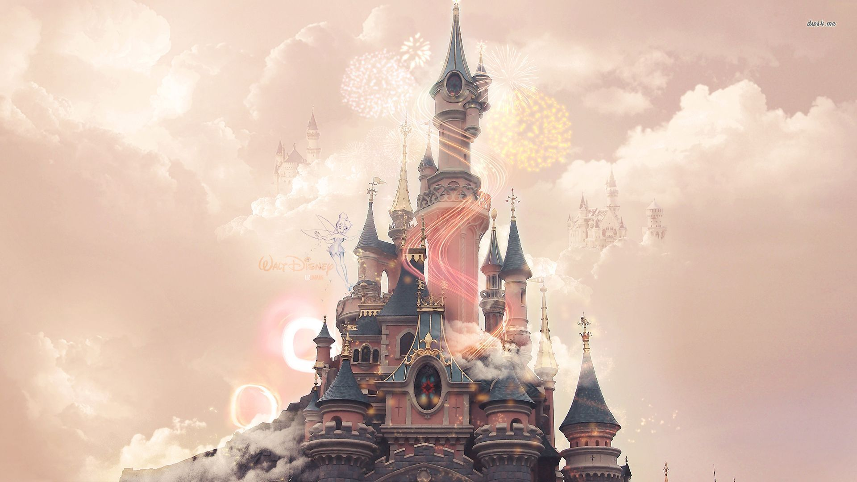

디즈니 성이 보이는 아웃도어 2종
디즈니 성이 보이는 아웃도어로 스페셜 컬렉션을 완성했을 때는 디즈니 성(낮)을 지급하고,
스페셜+ 컬렉션을 완성했을 때는 디즈니 성(밤)을 지급한다.
낮에는 디즈니 성 주위에 무지개가 있고,
밤에는 디즈니 성 주위에 폭죽이 터지면서 성 주위를 스팟 라이트가 비춰준다.
(밤이 낮보다 더 화려함.)
스페셜 컬렉션 완성 보상 : 디즈니 성(낮)
스페셜 컬렉션 완성 보상 : 디즈니 성(밤)

Slide 4
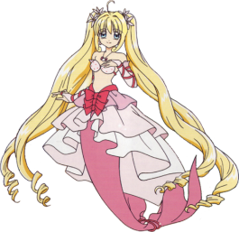
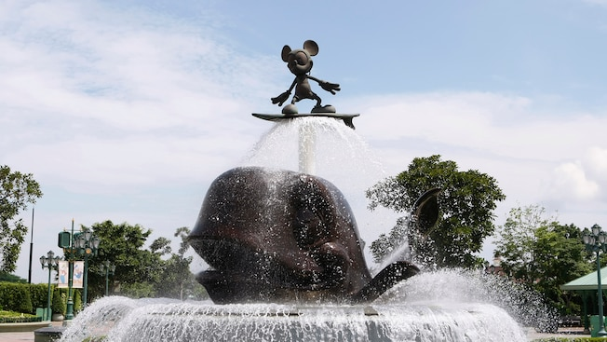
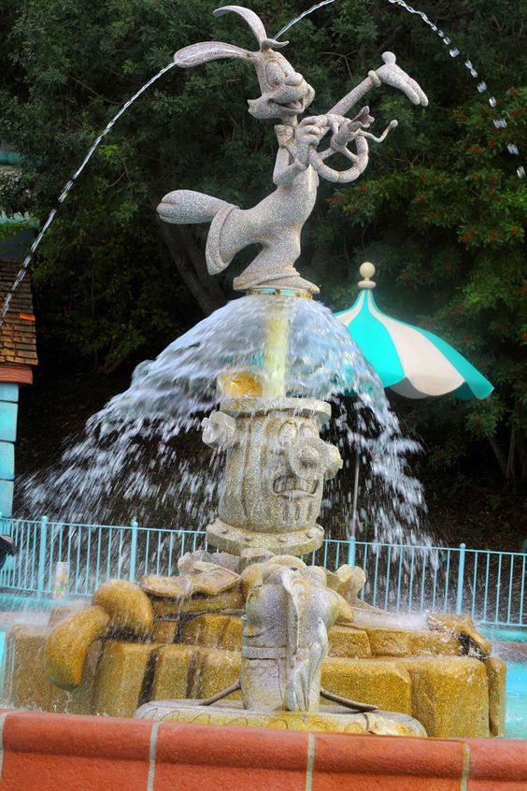
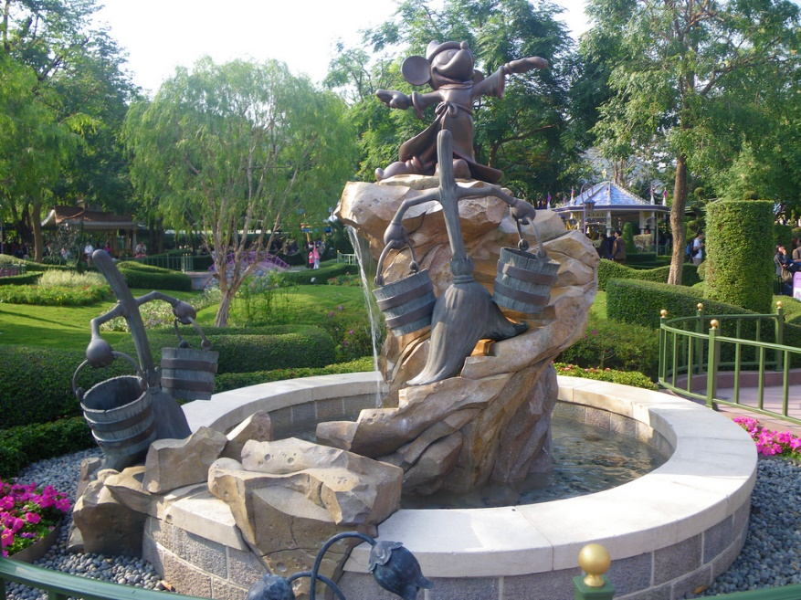
디즈니 성이 보이는 아웃도어 1종 + 디즈니 분수 모양 화분
디즈니 성이 보이는 아웃도어로 스페셜 컬렉션을 완성했을 때는 디즈니 분수모양 화분을 지급하고,
스페셜+ 컬렉션을 완성했을 때는 디즈니 성 아웃도어(밤)을 지급한다.
디즈님 성 아웃도어(밤)의 경우 앞서 언급한 것과 동일하다.
디즈니 분수 모양 화분은 아래와 같이 동화 속 이야기가 그려진 화분 위로 작물을 심을 수 있도록 된 화분.
일반 화분보다 크고 거대하며 작물 주위로 물이 뿜어져 나오는 이펙트가 생성된다.

Slide 5
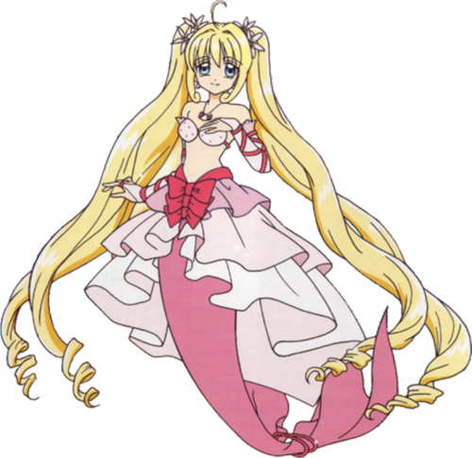
디즈니 분수 모양 화분
아래와 같이 물이 뿜어져 나오고 중간 가장 높은 곳에 작물을 심을 수 있다.

Slide 6
디즈니 성이 보이는 아웃도어 1종 + 디즈니 공주 동상
디즈니 성이 보이는 아웃도어로 스페셜 컬렉션을 완성했을 때는 디즈니 공주 동상을 지급하고,
스페셜+ 컬렉션을 완성했을 때는 디즈니 성 아웃도어(밤)을 지급한다.
디즈님 성 아웃도어(밤)의 경우 앞서 언급한 것과 동일하다.
디즈니 공주 동상의 경우 아래와 같이 공주와 왕자가 서로 키스하고 있는 모습을 동상처럼 만들어 둔다.
그리고 유저는 그 주위 의자에 앉을 수 있다.

Slide 7
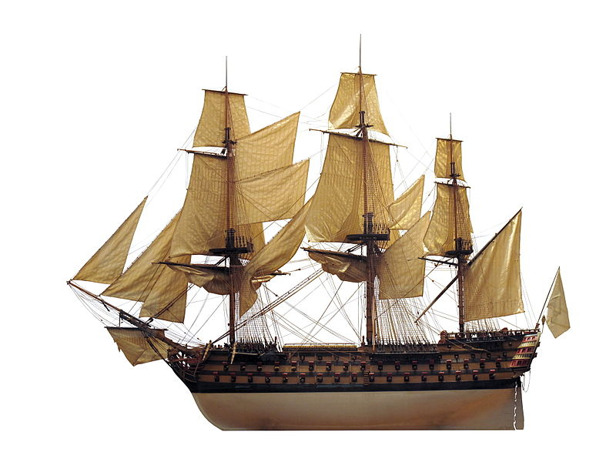
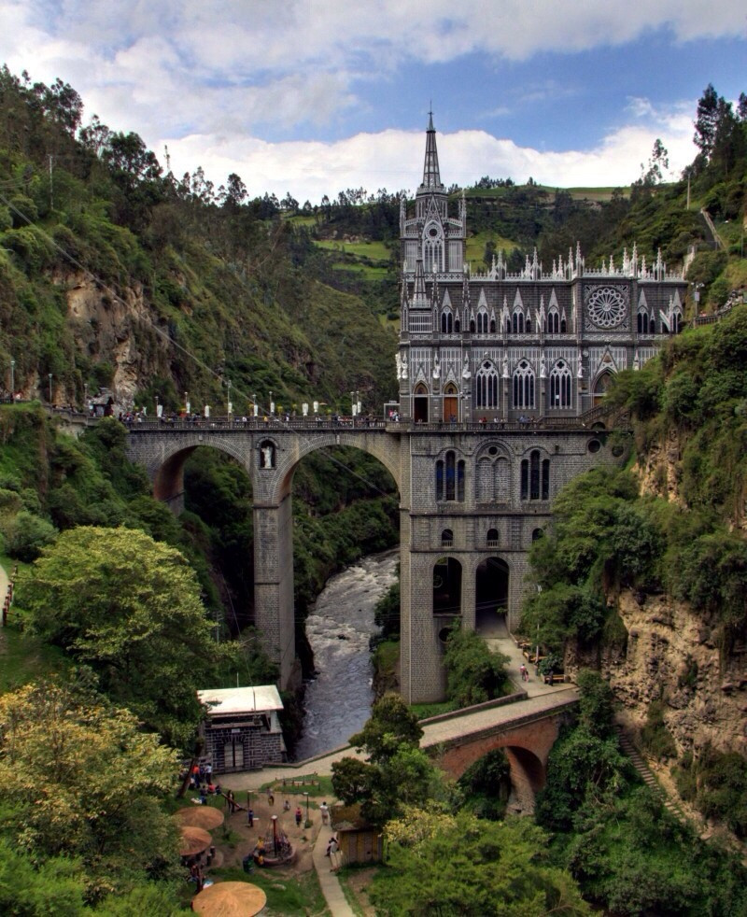





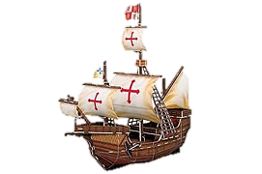
공주님 성이 보이는 아웃도어(밤)
유저가 홈가든 시즌5에서 스페셜+ 작물 컬렉션을 모두 완성했을 경우 아래와 같이 스페셜+ 컬렉션 완성 보상으로 공주님 성이 보이는 아웃도어(밤)을 지급한다.
스페셜 컬렉션 완성 보상 : 디즈니 성(밤)

Slide 8

공주님 성이 보이는 아웃도어(밤)
유저가 홈가든 시즌5에서 스페셜+ 작물 컬렉션을 모두 완성했을 경우 아래와 같이 스페셜+ 컬렉션 완성 보상으로 공주님 성이 보이는 아웃도어(밤)을 지급한다.
스페셜 컬렉션 완성 보상 : 디즈니 성(밤)

Slide 9
홈 영역
정면

Slide 10
성
홈 영역
정면
성벽
성문
강 위 성을 지지하기 위한 다리
강

Slide 11



12
9
3
6
성
홈 영역
정면
성벽
성문
강 위 성을 지지하기 위한 다리
강

Slide 12
성
홈 영역
정면
성벽
성문
강 위 성을 지지하기 위한 다리
강

Slide 13

12
9
3
6
성
성
성벽
성문
강 위 성을 지지하기 위한 다리
성벽
성문
강 위 성을 지지하기 위한 다리
강

Slide 14
평지
호수와 바다를
잇는 강
바다
산
홈 영역
정면
호수
선착장
백사장
평지

Slide 15
홈 영역
정면

Slide 16
홈 영역
정면

Slide 17
홈 영역
정면

Slide 18
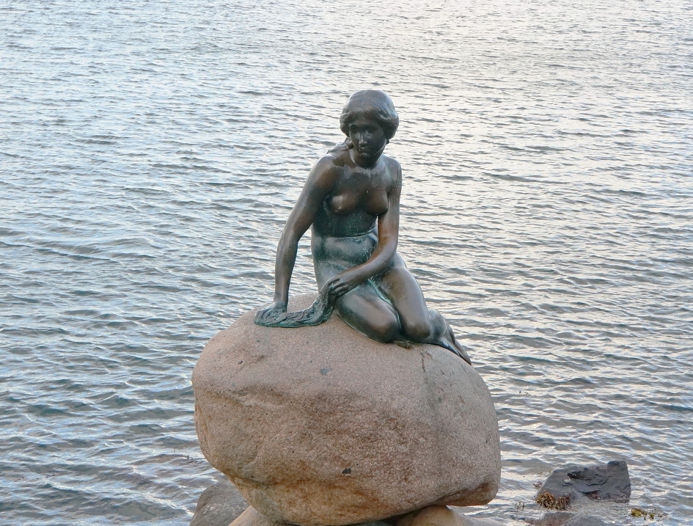
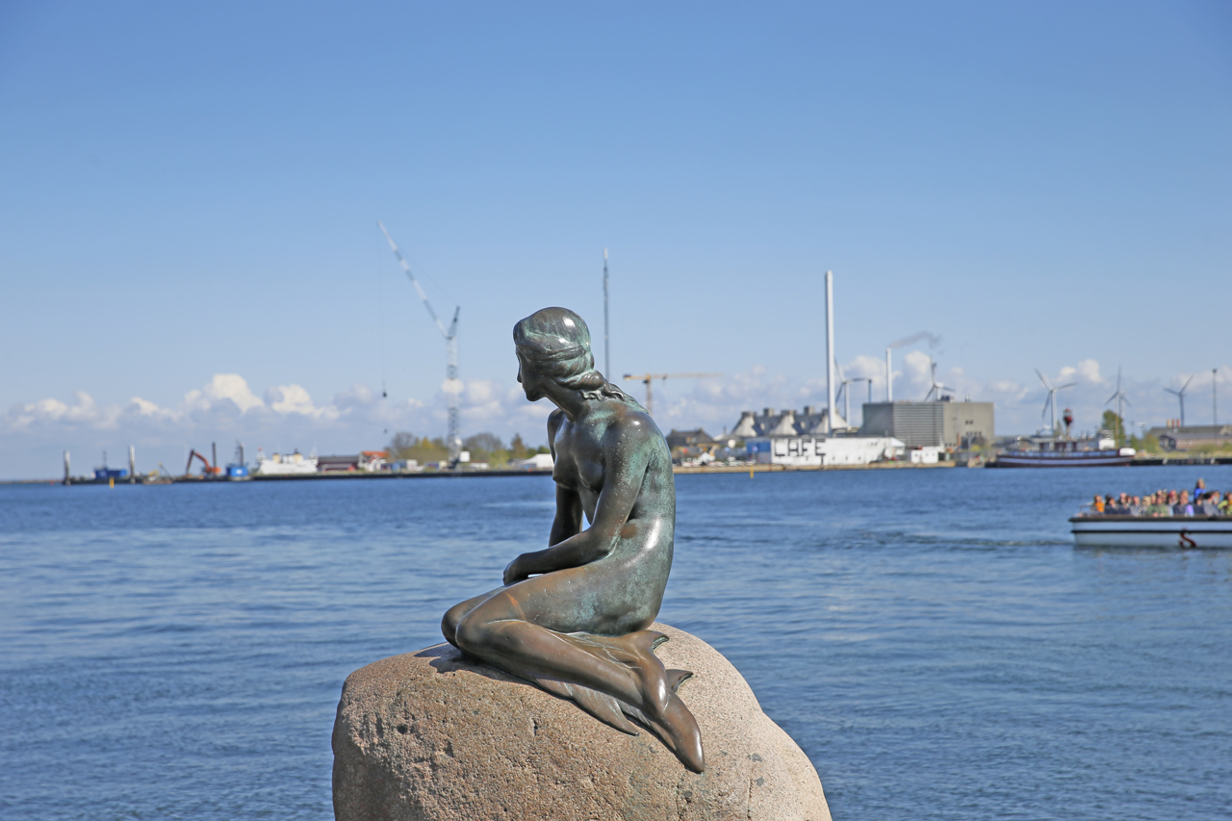


Slide 19
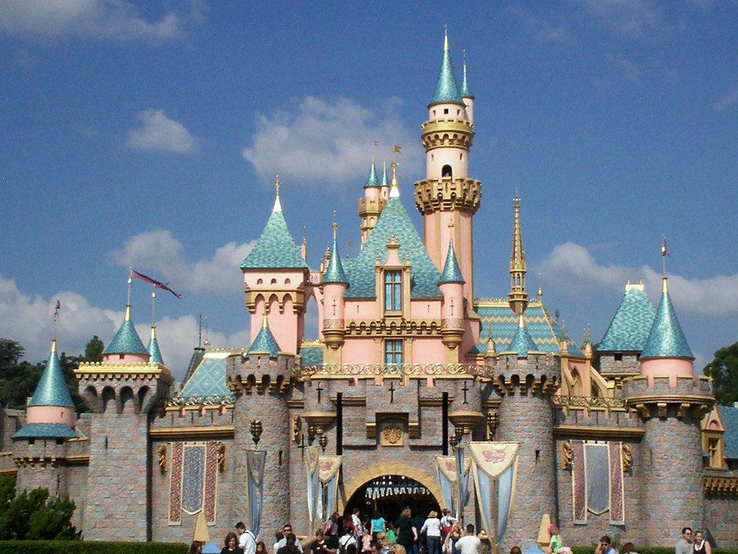
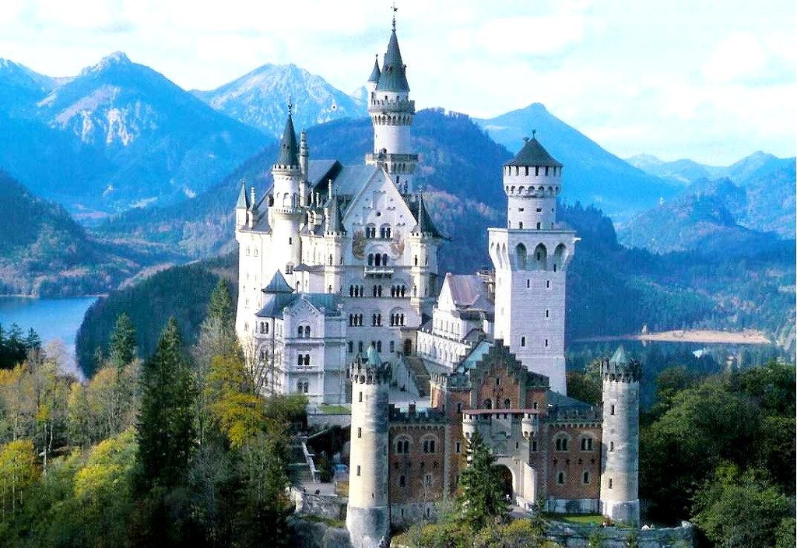
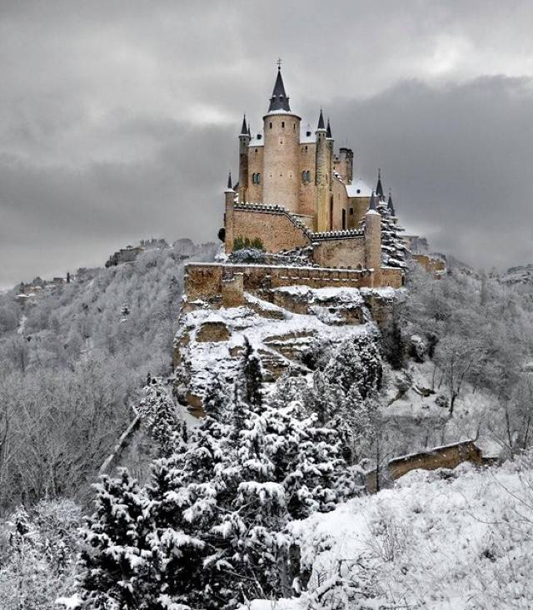
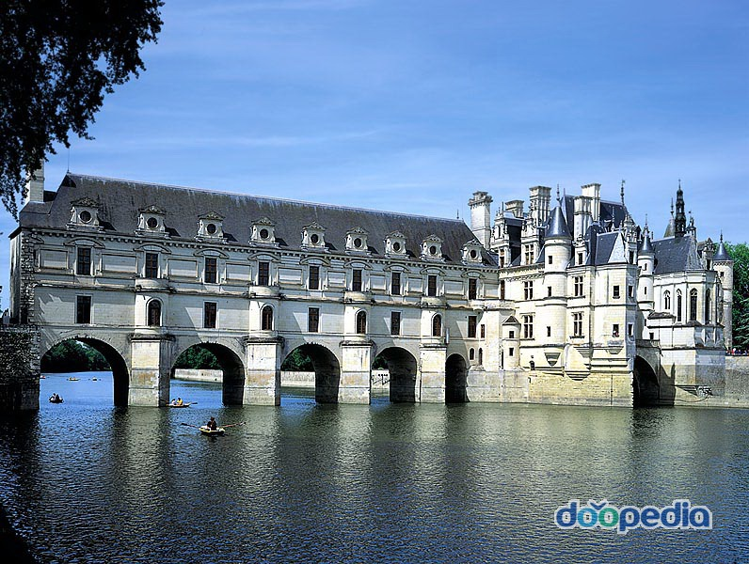
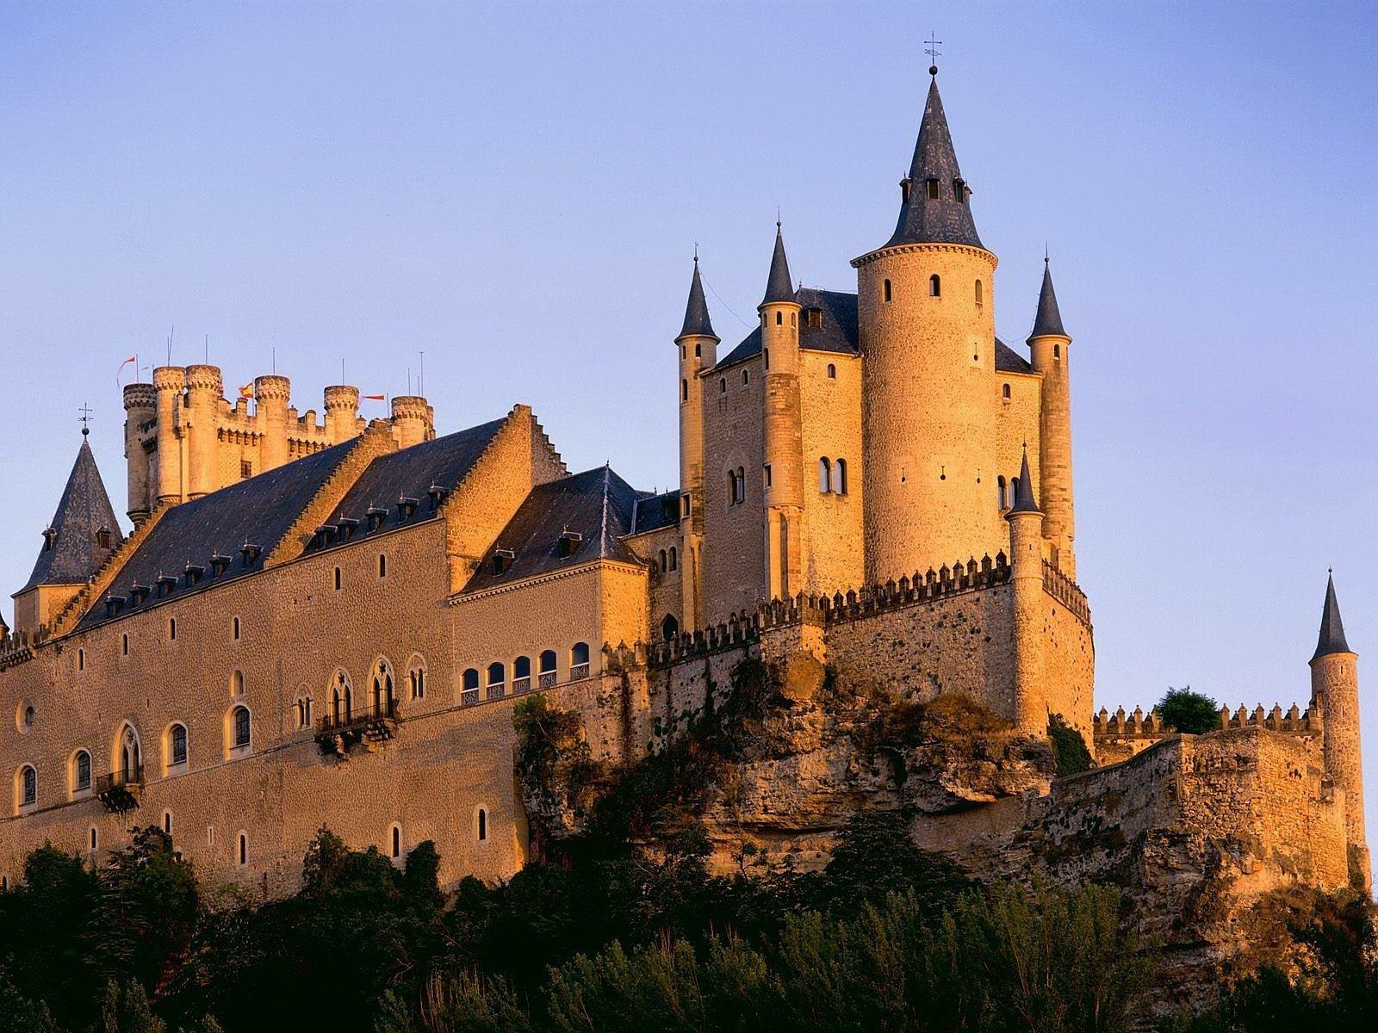
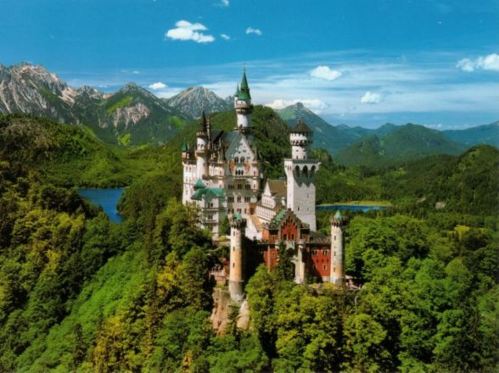
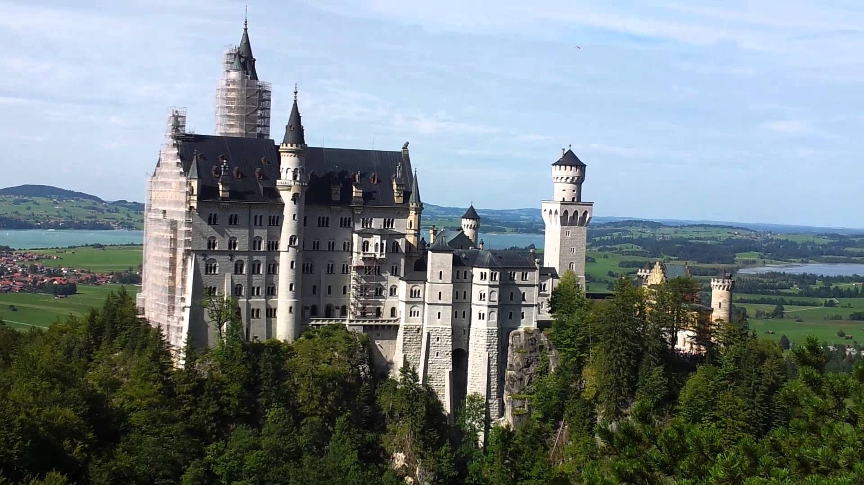
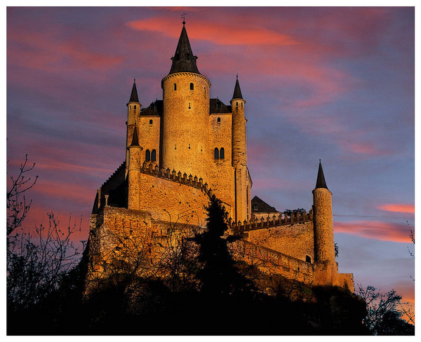
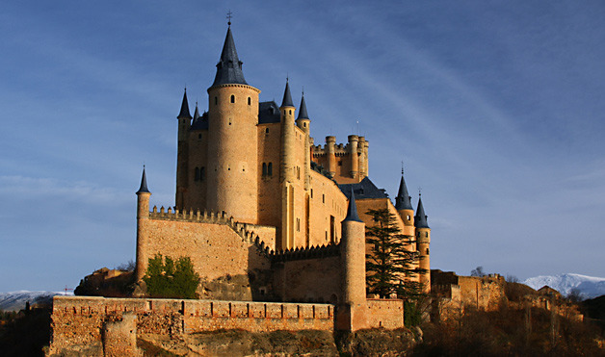

Slide 20
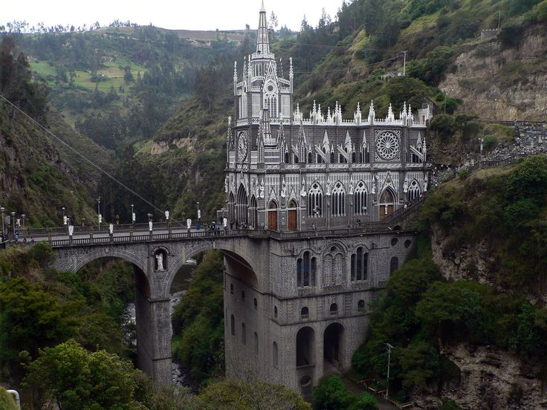
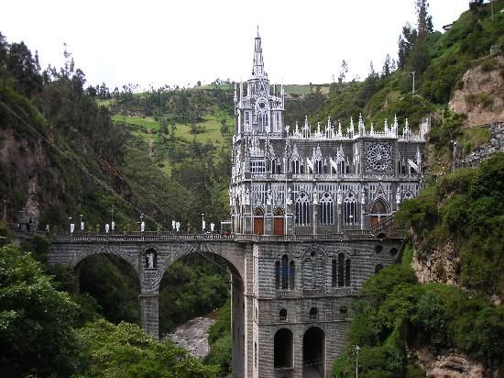
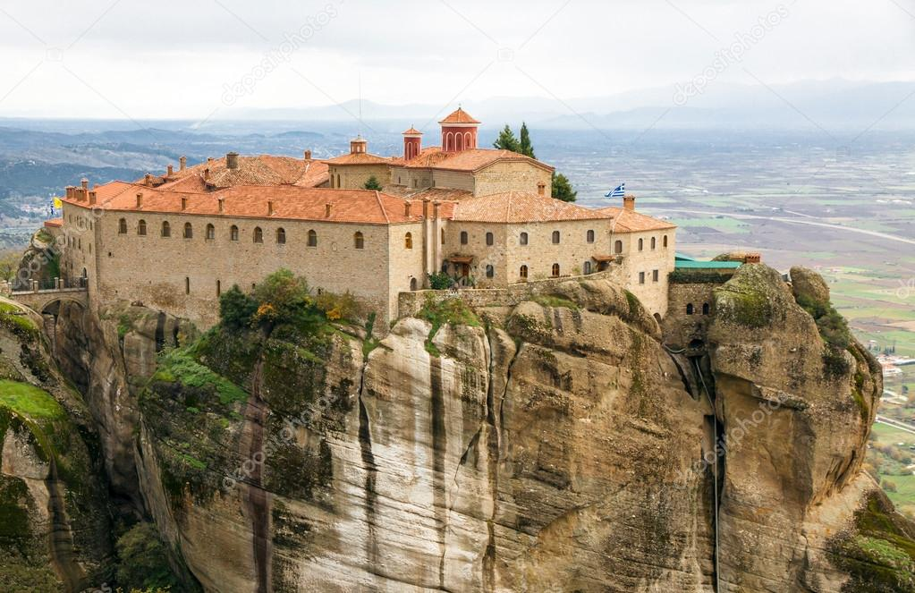
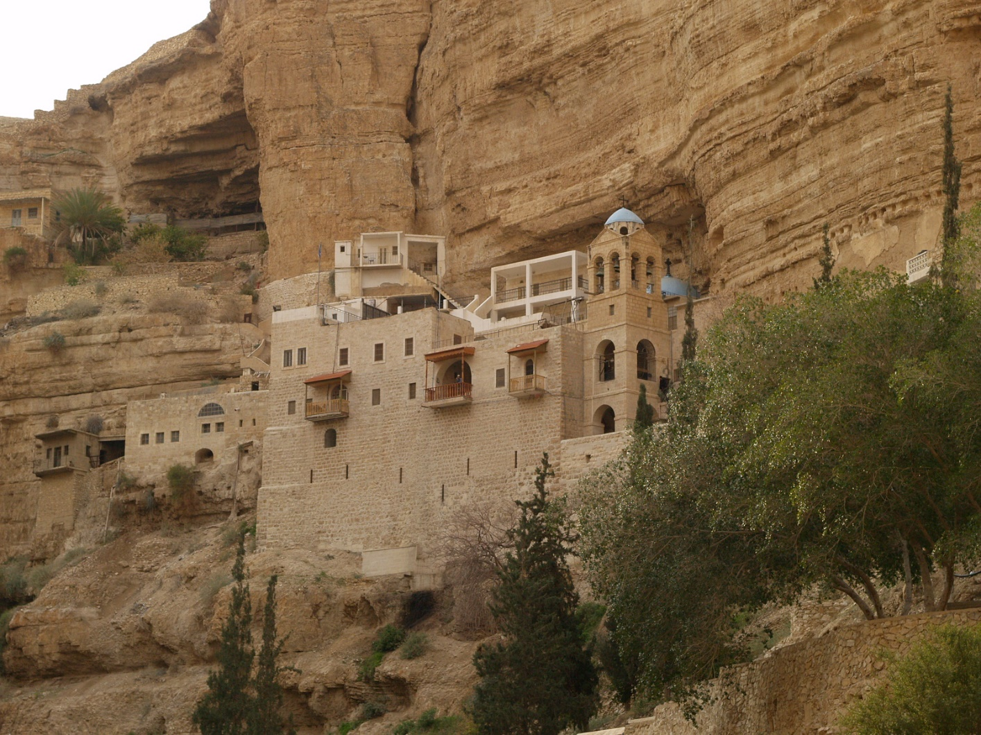
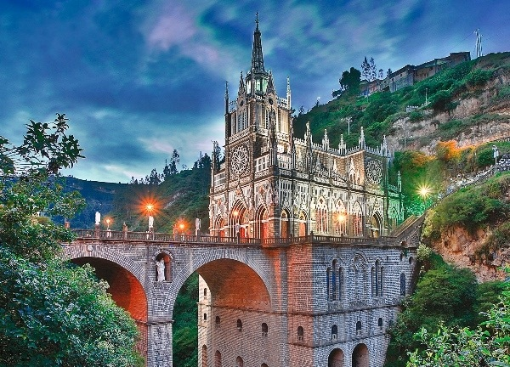
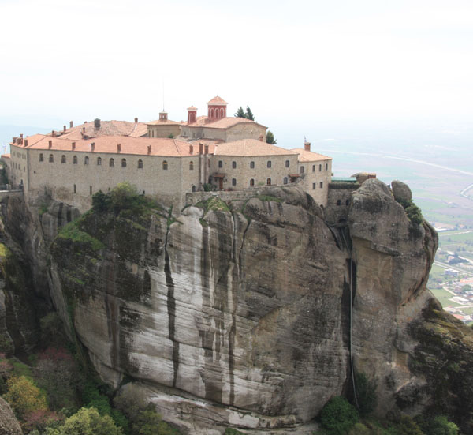

Slide 21
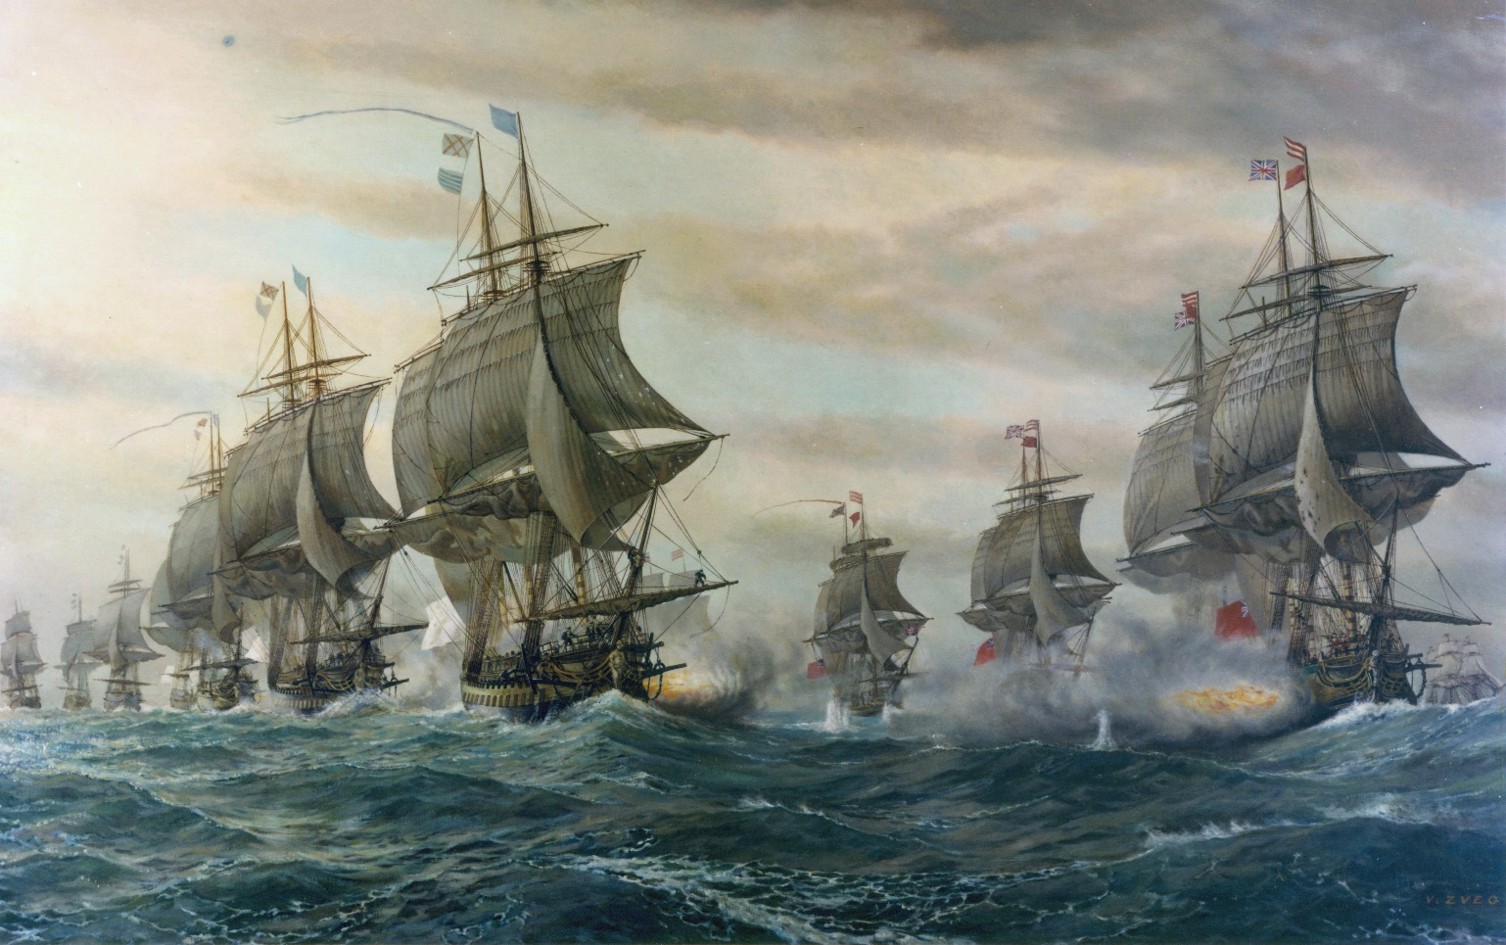
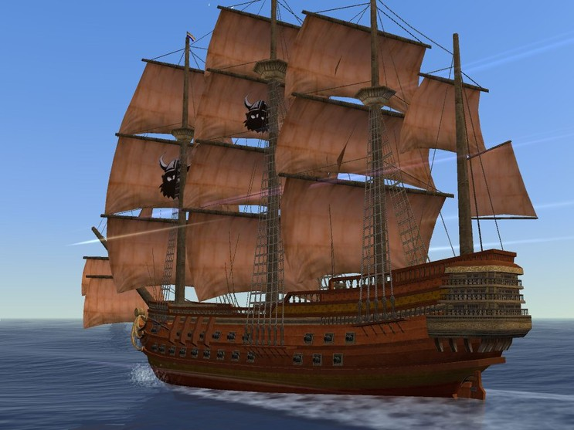
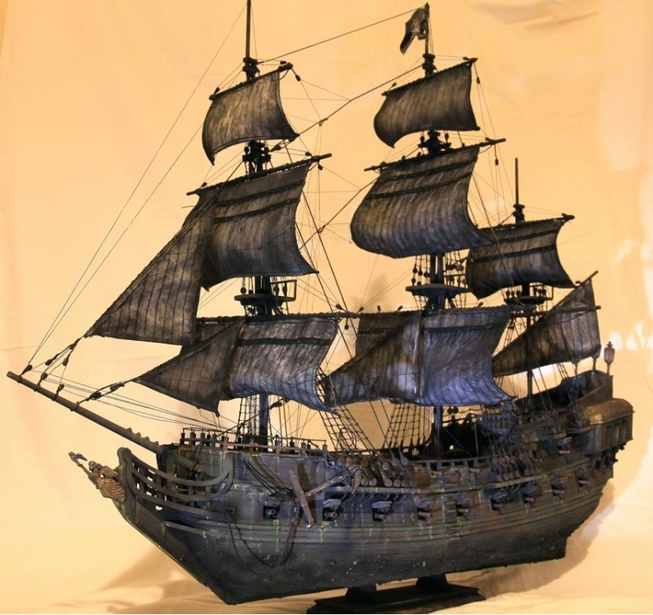

Slide 22
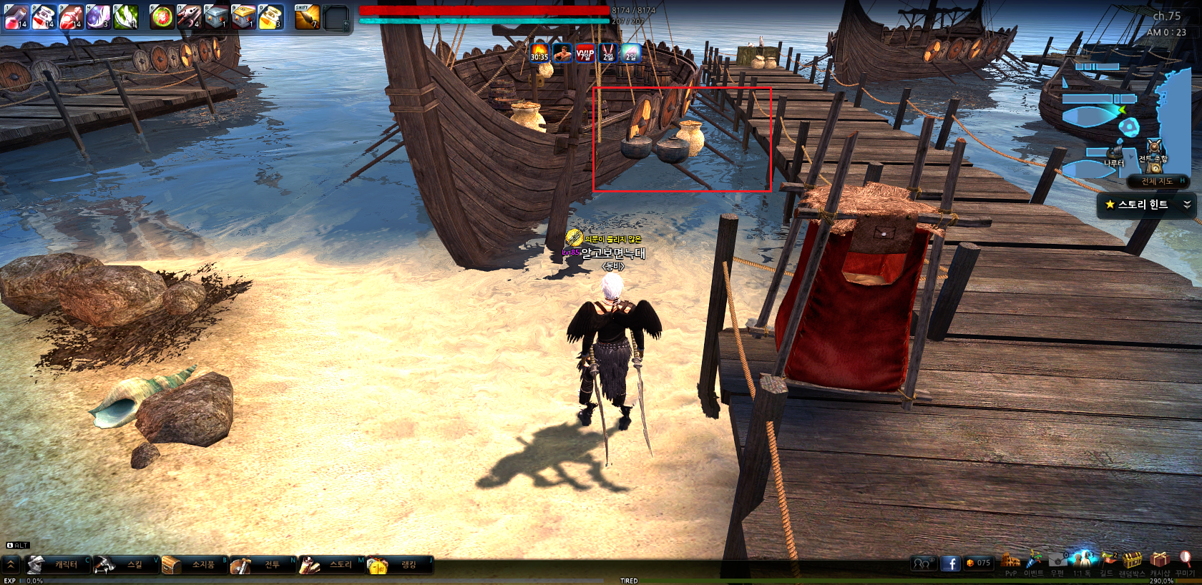
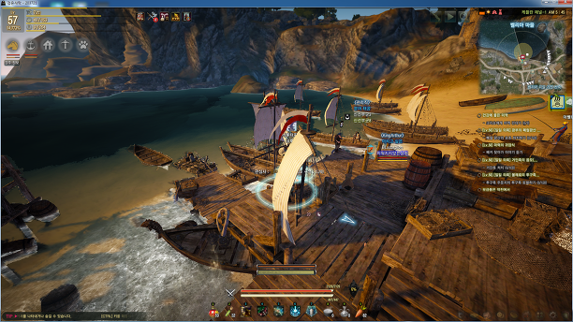
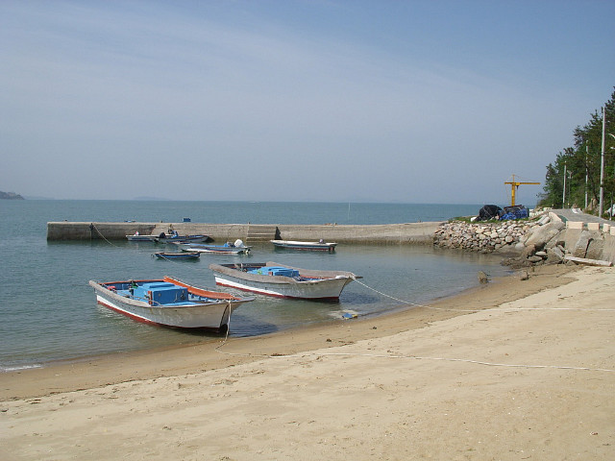
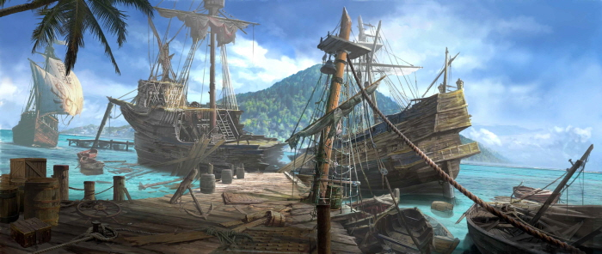
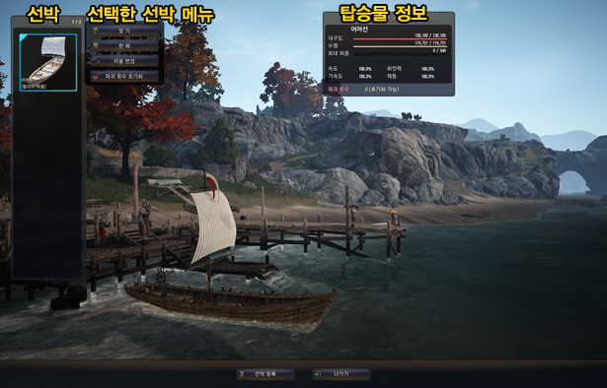
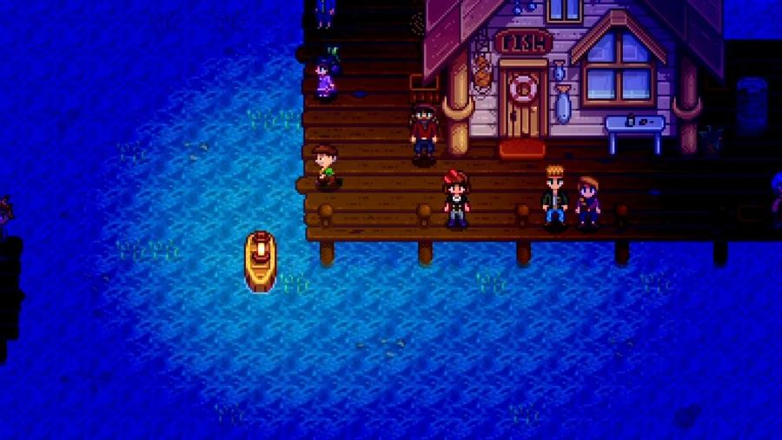

Slide 23
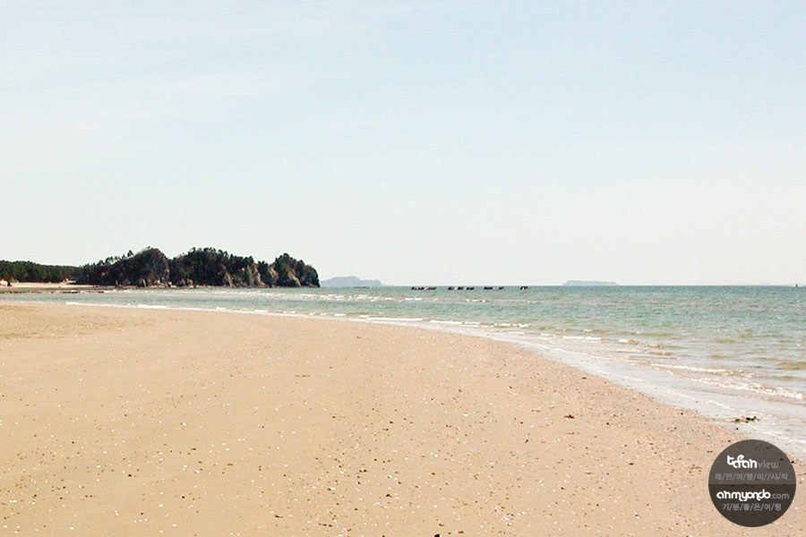
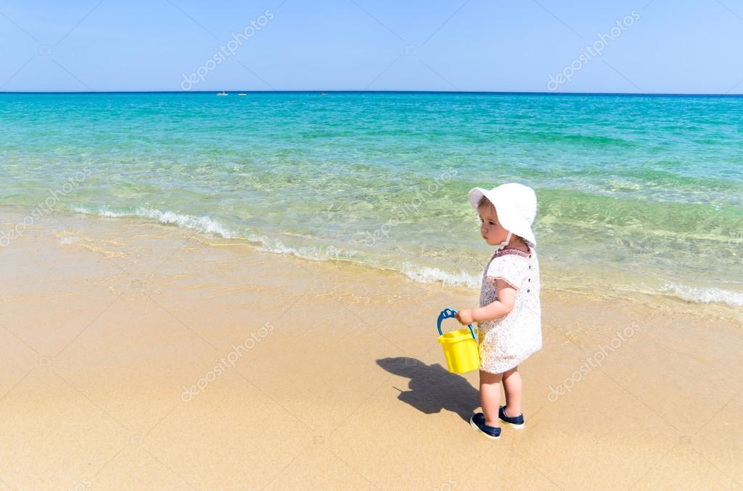

Slide 24
